Slide 1
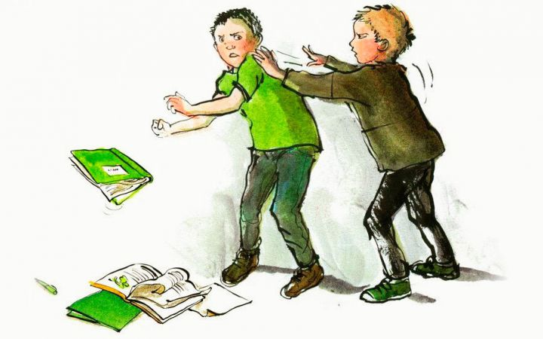
Управление образования Администрации МО ГО «Сыктывкар»
МОУ «Центр психолого-педагогической, медицинской, социальной помощи»
Профилактика жестокого обращения с несовершеннолетними
Что говорит
закон?

Slide 2


Нормативно-правовые акты РФ, регламентирующие ответственность за жестокое обращение с несовершеннолетними
Конституция Российской Федерации;
Семейный Кодекс РФ;
Гражданский Кодекс РФ;
Уголовный Кодекс РФ;
Кодекс РФ об административных правонарушениях;

Slide 3

Конституция РФ
Статья 20. Каждый имеет право на жизнь.
Статья 21. Достоинство личности охраняется государством. Ничто не может быть основанием для его умаления. Никто не должен подвергаться пыткам, насилию, другому жестокому или унижающему человеческое достоинство обращению или наказанию.
Статья 22. Каждый имеет право на свободу и личную неприкосновенность.

Slide 4

Уголовный кодекс
Глава 16. Преступления против жизни и
здоровья (статьи 105-125).
Глава 17. Преступления против свободы, чести и достоинства личности (статьи 126-130).
Глава 18. Преступления против половой неприкосновенности и половой свободы личности (статьи 131-135).
Глава 20. Преступления против семьи и несовершеннолетних.

Slide 5

Семейный Кодекс РФ
Статья 56. Ребенок имеет право на защиту от злоупотреблений со стороны родителей (лиц, их заменяющих).
При нарушении прав и законных интересов ребенка, в том числе при невыполнении или ненадлежащем выполнении родителями (одним из них) обязанностей по воспитанию, образованию ребенка либо при злоупотреблении родительскими правами, ребенок вправе самостоятельно обращаться за их защитой в орган опеки и попечительства, а по достижении возраста 14 лет в суд.

Slide 6
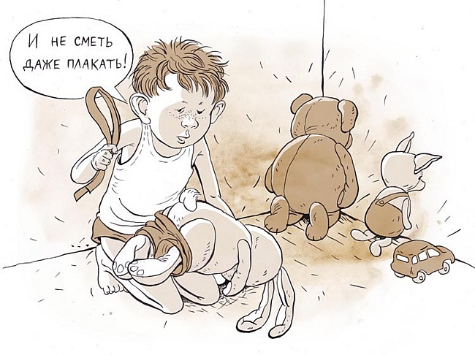
Насилие - это любой совершенный акт, который причиняет или может причинить вред физическому, половому или психическому здоровью, а также угроза совершения таких актов.
Различают:
- физическое насилие;
- сексуальное насилие или развращение;
- психическое (эмоциональное) насилие;
- пренебрежение нуждами ребенка, означаемое некоторыми авторами как моральное насилие.

Slide 7
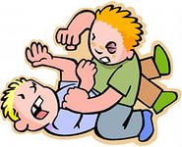
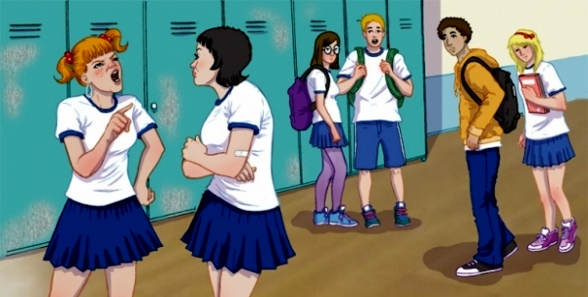
Насилием в школе является:
- избиение (школьные драки, побои и подзатыльники со стороны сверстников и взрослых);
- унижение (искажают фамилии, разглашают личную информацию, крик на учеников, неприятные прозвища);
- оскорбление как со стороны сверстников, так и со стороны взрослых (педагогов, работников столовой, библиотекаря и т.д.);
- пренебрежение физиологическими потребностями ученика (учителя не выпускают учеников в туалет во время уроков, игнорируют плохое самочувствие учащихся);
- запугивание и шантаж со стороны учителей и учеников.

Slide 8

Если ребенка дразнят, унижают, оскорбляют, запугивают, шантажируют, обзывают …
Что делать?
Обратиться в школу.
Кто поможет?
Классный руководитель, социальный педагог, школьный психолог, администрация школы.
В случае отсутствия положительного результата - письменное обращение в органы управления образованием.

Slide 9

Что говорит закон?
Часть 1 статьи 43. Обучающиеся обязаны:
- выполнять требования устава организации, осуществляющей образовательную деятельность, правил внутреннего распорядка, и иных локальных нормативных актов по вопросам организации и осуществления образовательной деятельности;
- уважать честь и достоинство других обучающихся и работников организации, осуществляющей образовательную деятельность, не создавать препятствий для получения образования другими обучающимися.

Slide 10
Что говорит закон?
Часть 4 статьи 43.
За неисполнение или нарушение устава организации, осуществляющей образовательную деятельность, правил внутреннего распорядка и иных локальных нормативных актов по вопросам организации и осуществления образовательной деятельности к обучающимся могут быть применены меры дисциплинарного взыскания:
- замечание,
- выговор,
- отчисление из организации, осуществляющей образовательную деятельность (допускается применение отчисления несовершеннолетнего обучающегося, достигшего возраста пятнадцати лет).

Slide 11
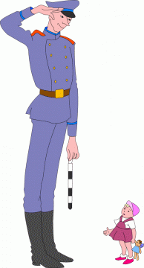


Если совершено преступление (к примеру, вымогательство, побои, уничтожение и повреждение имущества и т.п.)?
Что делать?
Обратиться в правоохранительные органы.

Slide 12
Что говорит закон?
Часть 1 статьи 5.61. «Оскорбление».
Оскорбление, то есть унижение чести и достоинства другого лица, выраженное в неприличной форме,
- влечет наложение административного штрафа на граждан в размере от одной тысячи до трех тысяч рублей …
Административная ответственность наступает с 16 лет.

Slide 13
Что говорит закон?
Часть 1 стать 20.1. «Мелкое хулиганство»
Мелкое хулиганство, то есть нарушение общественного порядка, выражающее явное неуважение к обществу, сопровождающееся нецензурной бранью в общественных местах, оскорбительным приставанием к гражданам, а равно уничтожением или повреждением чужого имущества, -
влечет наложение административного штрафа в размере от пятисот до одной тысячи рублей или административный арест на срок до пятнадцати суток.

Slide 14
Что говорит закон?
Статья 20 (извлечение).
1. Уголовной ответственности подлежит лицо, достигшее ко времени совершения преступления шестнадцатилетнего возраста.
2. Лица, достигшие ко времени совершения преступления четырнадцатилетнего возраста, подлежат уголовной ответственности за:
- убийство (статья 105);
- умышленное причинение тяжкого вреда здоровью (статья 111);
- умышленное причинение средней тяжести вреда здоровью (статья 112);
- изнасилование (статья 131), насильственные действия сексуального характера (статья 132);
- кражу (статья 158), грабеж (статья 161), разбой (статья 162), вымогательство (статья 163);
- другие, всего 22 состава.

Slide 15

Что говорит закон?
Статья 152.1. «Охрана изображения гражданина» (извлечение)
Обнародование и дальнейшее использование изображения гражданина (в том числе его фотографии, а также видеозаписи, в которых он изображен) допускаются только с согласия этого гражданина. Такое согласие не требуется в случаях, когда:
1) использование изображения осуществляется в государственных, общественных или иных публичных интересах;
2) изображение гражданина получено при съемке, которая проводится в местах, открытых для свободного посещения, или на публичных мероприятиях (собраниях, съездах, конференциях, концертах, представлениях, спортивных соревнованиях и подобных мероприятиях), за исключением случаев, когда такое изображение является основным объектом использования;
3) гражданин позировал за плату.

Slide 16
Что говорит закон?
Статья 137. «Нарушение неприкосновенности частной жизни».
Часть 1. Незаконное собирание или распространение сведений о частной жизни лица, составляющих его личную или семейную тайну, без его согласия либо распространение этих сведений в публичном выступлении, публично демонстрирующемся произведении или средствах массовой информации -
наказываются штрафом в размере до двухсот тысяч рублей или в размере заработной платы или иного дохода осужденного за период до восемнадцати месяцев, либо обязательными работами на срок от ста двадцати до ста восьмидесяти часов, либо исправительными работами на срок до одного года, либо арестом на срок до четырех месяцев.

